Slide 1
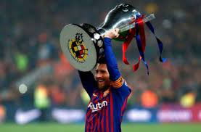
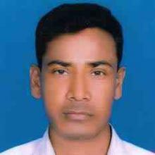
স্বা
গ
ত
ম
মোঃমানসুর হোসাইন
সহকারি শিক্ষক
নোয়াপাড়া সঃপ্রাঃবিঃ
কালিগঞ্জ,গাজীপুর।

Slide 2
শিক্ষক পরিচিতি
নামঃ মোঃমানসুর হোসাইন
পদবিঃসহঃশিক্ষক
বিদ্যলয়ের নামঃনোয়াপাড়া সরকারি প্রাথমিক বিদ্যালয়
কালিগঞ্জ, গাজীপুর ।

Slide 3
পাঠ পরিচিতি
বিষয়ঃ বাংলা
শ্রেণিঃ ৫ম
পাঠঃফুটবল খেলোয়াড়।
সময়ঃ ৪০ মিনিট
তারিখঃ

Slide 4
শিখন ফল
শোনা
১.১.১যুক্তবর্ণ সহকারে গঠিত শব্দ শুনে বুঝতে পারবে।
বলা
১.১.১যুক্তবর্ণ সহকারে গঠিত শব্দ স্পষ্ট ও শুদ্ধভাবে বলতে পারবে।
২.১.১কবিতা শুনে আনন্দ লাভ করবে ও তার অভিব্যক্তি প্রকাশ করবে।
পড়া
১.৪ পাঠ্যপুস্তক ও সমমানের বইয়ের শব্দ ও বাক্য শ্রবনযোগ্য স্পষ্ট স্বরে ও প্রমিত উচ্চারণে সাবলীল ভাবে পড়তে পারবে।
লেখাঃ
২.১.৩ যথাসম্ভব নিজের মনোভাব ব্যক্ত করতে পারবে।

Slide 5
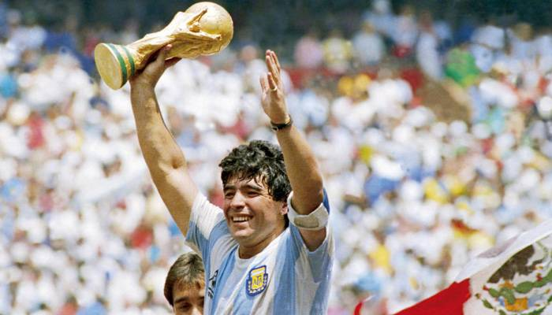
ছবিতে তোমরা কী দেখতে পাচ্ছ?
দুই জন ফুটবল খেলোয়াড়।

Slide 6
আমাদের আজকের পাঠ
ফুটবল খেলোয়াড়।

Slide 7
যুক্ত বর্ণ ভেঙ্গে লিখি
ঙ্গ
জ্র
স্ম
ন্দ

Slide 8
ঙ
ও
গ
একত্রে
ঙ্গ
জ
র
একত্রে
জ্র
ও
ও
ম
স
একত্রে
স্ম
ও
ন
দ
একত্রে
ন্দ

Slide 9
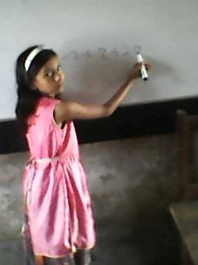
চল যুক্তবর্ণগুলো ব্লাকবোর্ডে লিখি

Slide 10
শব্দগুলোর অর্থ জেনে নেই
ক্ষত
=
শরীরে আঘাত পাওয়ার স্থান
মালিশ
=
যে ঔষধ শরীরে চেপে চেপে দেয়া হয়
ড্রিবলিং
=
বল পায়ে পায়ে কাটানোর একটি কৌশল
বজ্র
=
বাজ

Slide 11
শব্দ দিয়ে বাক্য তৈরি করি
ক্ষত
=
ক্ষত নিয়েই ইমদাত আবার মাঠে নামে ।
মালিশ
=
রাতের বেলায় ইমদাত ক্ষত স্থানে মালিশ করে ।
আনন্দ
=
ফুটবল খেলায় অনেক আনন্দ পাওয়া যায় ।

Slide 12
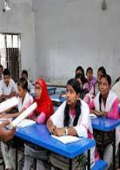
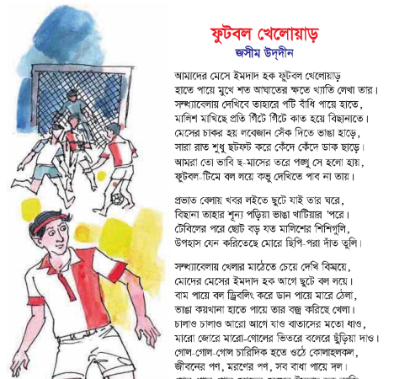
শিক্ষকের পাঠ

Slide 13
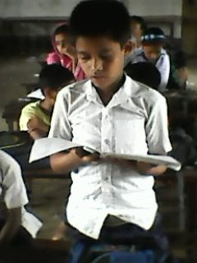
শিক্ষার্থীর পাঠ

Slide 14
দলীয় কাজ
১নং দল
যুক্ত বর্ণোগুলো খুজে বের করে খাতায় লিখ ? ।
তোমার বিদ্যলয়ে ৫ জন ভালো ফুটবল খেলোয়াড়ের নাম লিখ ।
২নং দল

Slide 15
জোড়ায় কাজ
তোমার ক্লাসের ছেলে এবং মেদের নিয়ে ২ টি ফুটবল টীম তৈরি কর।

Slide 16
একক কাজ
ফুটবল খেলার ৩টি উপকারিতা লেখ ।

Slide 17
মুখে মুখে উত্তর বলি ও লিখি।
১ইমদাত কোন খেলায় বেশি পারদর্শি ?
২। ফুটবল খেলোয়াড় কবিতাটি কে লিখেছেন ?
৩। আমাদের পল্লিকবি কে।

Slide 18
ডান দিক থেকে ঠিক শব্দ বেছে নিয়ে খালি জায়গায় লিখি।
ক।ইমদাত হকের শরীরে অনেক আঘাতের ---- ---- রয়েছে।
মালিশের
খ। সন্ধ্যাবেলায় পায়ে হাতে ---------বাধে সে-।
বজ্র
গ। …… পড়ার শব্দে শিশুটির ঘুম ভেঙে গেল ।
কোলাহল
পটি
ঘ।টেবিলে রওপর………শিশিগুলো রাখা আছে।
ঙ। খেলায় জিতে দর্শকেরা………।।করে ফিরে যাচ্ছে।
ক্ষত

Slide 19
মুল্যায়ন
ক।ফুটবল খেলা দেখতে যাওয়ার জন্য সাময়িক ছুটি চেয়ে প্রধান শিক্ষকের নিকট একটি আবেদনপত্র লিখ।

Slide 20
বাড়ির কাজ
প্রিয় খেলা ফুটবল সম্পর্কে একটি রচনা লিখ?

Slide 21
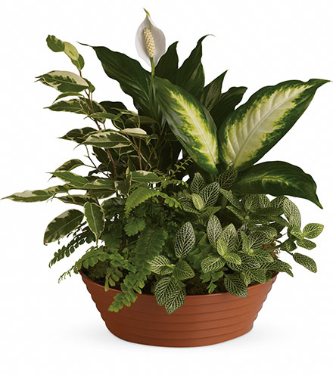
সবাইকে ধন্যবাদ

